Slide 1

证券研究报告
顺丰同城：
姓名
证书编号：
邮箱：
2024年 07 月 xx日

Slide 2
核心观点：

Slide 3
目 录
CONTENTS
1
2
3
4
5
6
7

Slide 4
1、公司概况：

Slide 5
1.1
即时配送生态构建，全域网络与服务多元化双轮驱动
全域网络布局，奠定即时配送基础。顺丰同城于2016年聚焦即时配送领域，作为顺丰控股集团的一个业务部门开始运营与众多KA客户合作，覆盖全国主要城市及部分下沉市场。2018年，公司将业务拓展至中小商户及消费者。2019年，顺丰同城注册成立并正式作为独立实体运营，同时推出「顺丰同城急送」品牌，标志着全域网络布局的初步完成。
服务多元化拓展，构建新消费生态。2020年，顺丰同城业务覆盖超过500个城市，完成A轮融资。2021年，公司成功登陆香港联交所。2022年，营收超百亿，技术革新如无人机急送试点，不断丰富服务类型，覆盖餐饮外卖、同城零售、近场电商和近场服务等新消费场景，逐步构建起多元化的即时配送生态系统。2023年，纳入MSCI中国小型股指数，与美团外卖合作，实现行业首个全年盈利，展现即时配送领域的领先地位。
图：公司发展历程
初创发展阶段（2016-2019年）
融资扩张阶段（2020-2023年）
2016年
作为顺丰控股集团一个事业部开展同城即时配送服务，与众多知名品牌建立业务关系，包括作为战略合作伙伴的麦当劳
2018年
正式推出面向消费者及中小商户的同城即时配送服务
2020年
业务扩展至中国500多个城市，平台注册骑士数突破200万
2022年
在深圳试点上线无人机急送服务，全年营收超百亿
2017年
业务扩展至所有直辖市、大部分省会城市、二线城市及部分下沉市县，成为全国连锁型KA最佳合作伙伴
2019年
顺丰同城公司注册成立并正式作为独立的实体运营，推出「顺丰同城急送」品牌
2021年
平台注册用户数突破1亿，苏炳添出任顺丰同城首位品牌代言人，在香港联交所主板成功上市
2023年
被纳入MSCI中国小型股指数，与美团外卖达成合作，扭亏为盈，首次全年盈利，成为即时物流领域第一家实现盈利的企业
资料来源：公司官网、招股说明书、开源证券研究所

Slide 6
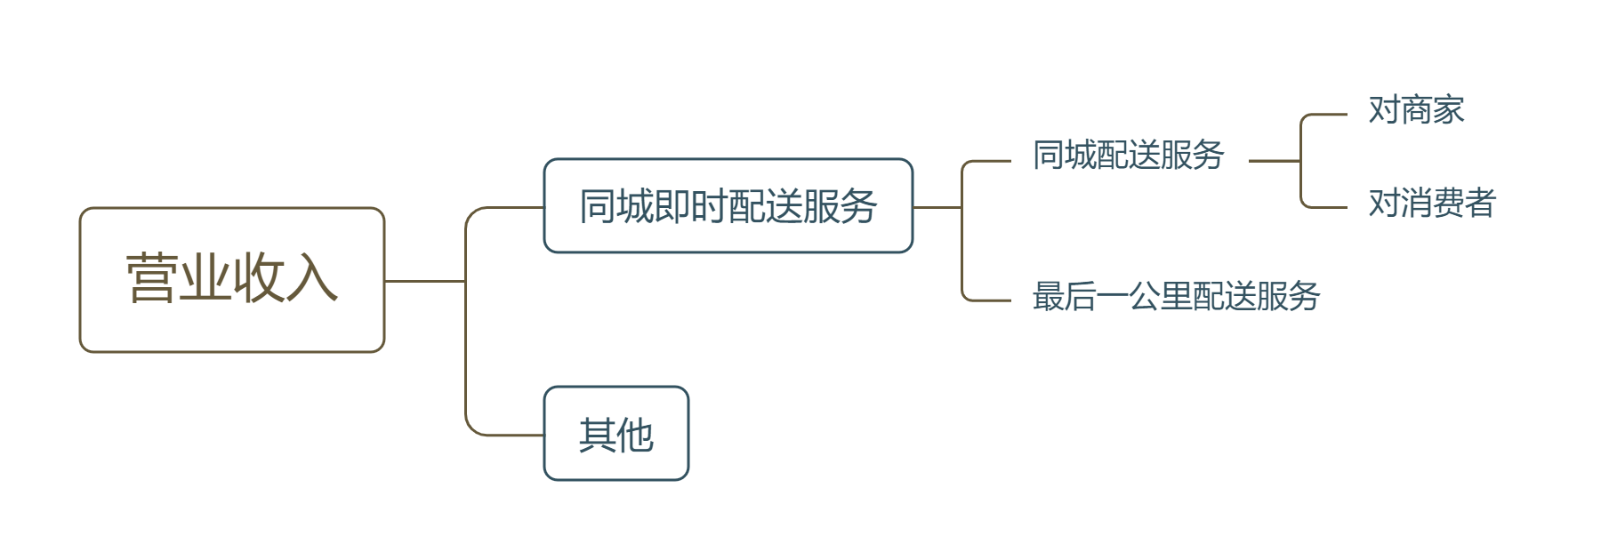
1.1
业务增长分析：同城即时配送服务推动收入稳步扩大
过去几年的财务表现显示出营业收入的持续增长。虽然增长速度有所放缓，但公司业务规模仍在稳步扩大，增长率从2018年的112.19%逐年下降至2023年的20.80%。
营业收入由同城即时配送服务和其他业务构成。其中，同城即时配送服务是主要的收入来源，从2018年的9.93亿元增长至2023年的123.87亿元，显示出显著的增长趋势。同城即时配送指特定城市区域内的即时配送。
同城即时配送服务包括同城配送服务和最后一公里配送服务。最后一公里配送服务的增长率在逐年上升，而同城配送服务的增长率则有所减缓。同城配送服务在同城即时配送服务中的占比从2018年的97.99%下降至2023年的59.64%，表明最后一公里配送服务的增长速度更快。最后一公里业务侧重于为电商平台提供末端配送服务，解决配送的最后阶段问题，提高整体配送效率。同城配送服务则提供更广泛的即时配送服务，服务对象包括个人和各类商家，不局限于电商平台。
图：顺丰同城营业收入构成
图：营业收入数额与营业收入年增长率
图：同城配送与最后一公里配送收入及增长率比较
图：同城配送与最后一公里配送收入占比
人民币亿元
数据来源：公司年报、开源证券研究所

Slide 7
1.1
业务增长分析：市场覆盖和客户基础扩大
图：年度活跃商家
图：年度活跃客户
在吸引商家和扩大客户基础方面展现强劲增长势头，在商家市场的渗透率和吸引力逐年增强，消费者对顺丰同城服务认可提高和需求的快速增长。活跃商家数量从2018年的1.3万人增长至2023年的47万人，呈现出指数型增长趋势，活跃客户数量从2018年的41.11万人增长至2023年的2050万人。活跃商家指在规定时间内（例如一个月、一个季度或一年）至少购买一次特定服务的唯一商家账户数量。活跃客户指在一定时间内至少进行一次购买或使用服务的独立客户账户数量。
消费者市场扩张，投入更多资源在拓展对消费者（to C）的服务方面和满足消费者需求。同城配送服务进一步细分为对商家（to B）和对消费者（to C）的服务。 对商家服务的占比下降，从2018年的93.05%降至2023年的42.14%。对消费者服务的占比增长，从2018年的4.93%增长至2023年的17.50%。
图：对商家（to B）的服务
图：对消费者（to C）的服务
人民币亿元
数据来源：公司公告、开源证券研究所

Slide 8
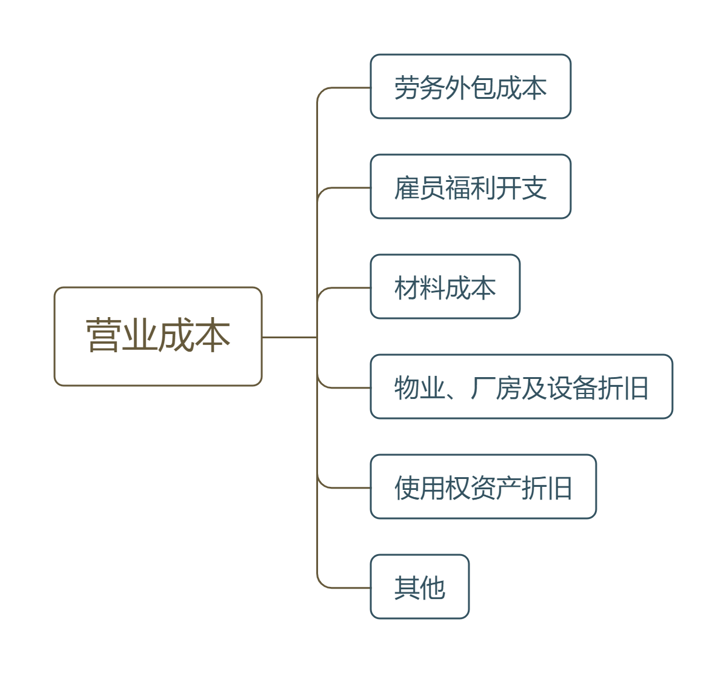
1.1
营业成本结构分析：劳务外包成本占主导及多元化成本管理趋势
高度依赖劳务外包成本。顺丰同城的营业成本主要由劳务外包成本构成，该成本在总成本中的占比极高，且逐年增长。其他成本项目包括雇员福利开支、材料成本、无形资产摊销、物业及设备折旧、使用权资产折旧和其他费用，虽然金额相对较小，但也呈现出不同的变化趋势。
劳务外包成本，即外包公司所收取与外包骑手相关的费用；及与所雇佣骑手有关的员工福利开支。公司聘请外包公司提供业务所需的绝大部分骑手，并以员工骑手作为补充。顺丰同城的业务模式在很大程度上依赖于外包骑手来完成即时配送服务。这些骑手提供了必要的人力资源，以应对订单量的波动和高峰时段的需求。通过外包，顺丰同城能够灵活地调整人力资源配置，以适应市场变化和季节性需求，而无需承担长期雇佣大量员工的成本和风险。外包公司通常具备专业的人力资源管理能力和配送经验，能够提供高质量的服务，帮助顺丰同城提升客户满意度和市场竞争力。外包骑手按订单支付费用，这种按需支付的模式有助于公司控制成本，尤其是在订单量较低的时期。对于直接雇佣的骑手，顺丰同城需要承担包括社会保险、公积金、健康保险等在内的员工福利成本，这也是劳务外包成本的一部分。
图：顺丰同城营业成本构成
图：营业成本具体科目与总成本增长率
数据来源：同花顺IFinD、开源证券研究所

Slide 9
1.1
骑手资源优化策略：众包模式的扩展与专职骑手的调整以增强运营效率
调整骑手资源配置策略，更加依赖众包模式来满足业务需求。尽管专职骑手数量减少，但众包骑手的大规模加入有助于提高订单处理的效率和响应速度，尤其是在高峰时段，依赖众包骑手可能有助于降低固定成本。活跃众包骑手的数量和占比在2018至2021年间显著增加，而活跃专职骑手的数量和占比则呈现下降趋势。
为了提高运营的灵活性和成本效益，顺丰同城逐步减少对专职骑手的依赖，转而增加对众包骑手的使用，使得众包骑手已成为公司骑手资源的主体。公司专职骑手规模缩减，活跃专职骑手数量从2018年的27.6千人下降至2021年1-5月的14.4千人。专职骑手在公司骑手资源中的份额大幅减少，活跃专职骑手占比也从2018年的38%下降至2021年1-5月的4%。众包骑手规模显著扩张，活跃众包骑手数量从2018年的44.1千人增长至2021年1-5月的326.3千人。活跃众包骑手占比从2018年的61.5%增长至2021年1-5月的95.8%。众包骑手指外包公司聘请作为合同工的骑手。作为一种灵活雇佣方式，众包骑手与顺丰同城或外包公司并无雇佣关系，可以作为兼职工作在一天内随时接单，并可以选择接受其他平台的配送工作
图：活跃专职骑手与活跃众包骑手数量及占比
图：活跃专职骑手与活跃众包骑手完成订单数量及占比
数据来源：公司公告、开源证券研究所

Slide 10
1.1
市场扩张与成本效益分析：业务增长与客户关系维护的双线战略
在扩大市场份额的同时，有效控制成本。顺丰同城在过去几年中表现出显著的业务增长，每笔订单的平均履约成本的持续下降。此外，月结客户带来的外部增量收入也显示出稳定的增长趋势。
规模经济的实现和运营效率提升。每笔订单的平均履约成本呈现明显的下降趋势，从2018年的15元人民币下降至2023年的5.9元人民币。履约成本即与骑手有关的劳务外包成本及员工福利开支的总和。
继续维护和扩大现有客户关系。月结客户带来的外部增量收入稳步上升，从2021年的9.78百万元增长至2023年的25.2百万元。月结客户指与顺丰控股及/或其联系人就顺丰控股及/或其联系人提供的各类配送及物流解决方案服务产品而订立总服务协议的若干现有客户。
图：每笔订单的平均履约成本
图：月结客户带来的外部增量收入
数据来源：公司公告、开源证券研究所

Slide 11
1.3
盈利能力转型：成本控制与运营效率提升带动财务状况根本性改善
通过提高运营效率、优化成本结构和拓展新的收入来源实现了盈利能力的改善。归母净利润的增长速度在2023年显著提升，归母净利润在2018至2022年间连续下降，直到2023年实现扭亏为盈。
初期面临较高的成本压力，近期在成本控制和定价策略上取得积极进展。毛利率在2018年至2020年呈现负增长，分别为-23%，-16%，和-4%。从2021年开始，毛利率转为正增长，分别为1%，4%，和6%。净利率在2018年至2023年持续为负，从-33%逐年改善至0%。
优化内部流程、减少不必要的开支或实现了规模经济，在管理效率上的显著提升，管理费用率持续下降。管理费用率从2018年的11.8%逐年下降至2023年的5.0%。公司在财务上实现收益，例如利息收入或其他金融资产的盈利，财务费用率为负。财务费用率在2018年为0.5%，之后逐渐下降，到2020年变为-0.1%，并且在2023年达到-0.3%。销售费用率在2018年为1.2%，逐年上升至2021年的3.3%，然后在2022年和2023年有所下降，分别为2.0%和1.8%。
图：公司净利润由亏转盈
图：公司盈利能力逐年提升
图：公司管理费用率大幅下降
数据来源：公司年报、开源证券研究所

Slide 12
1.1

Slide 13
1.1

Slide 14
1.1

Slide 15
1.1

Slide 16
1.1

Slide 17
1.1

Slide 18
1.1

Slide 19
1.3
财务分析：
图：2023年公司毛利率和净利率低于行业中位数水平，但应收账款周转和总资产周转较为健康，均高于行业中位数
数据来源：同花顺IFinD、开源证券研究所

Slide 20
顺丰同城的供应商采购和客户收入数据显示，公司对前五大供应商的依赖度逐年增加，同时对最大供应商的依赖度也有显著提升。在客户收入方面，五大客户和最大客户的销售额及占比均呈现增长趋势，反映出公司在客户集中度上的提高。
五大供应商采购额同期占比从2018年的39.20%增长至2023年的82.30%，表明公司对主要供应商的依赖度在增加。最大供应商采购额同期占比也从23.50%增长至41.90%，显示出对单一最大供应商的依赖度显著提高。
五大客户收入销售额从2018年的6.72亿元增长至2023年的78.86亿元，五大客户收入同期占比维持在59%-68%之间，表明公司对前五大客户的依赖度较高。最大客户收入销售额从2.25亿元增长至50.29亿元，最大客户收入同期占比从23%增长至41%，反映出公司对最大客户的依赖度显著增加。
供应商采购额占比的增长可能与公司采购策略、供应链管理或市场条件变化有关，需要进一步分析是否存在供应链风险。
客户收入的增长与公司业务扩张和市场渗透率提高有关，但同时也需要关注客户集中度提高可能带来的风险。
营业收入从2018年的9.93亿元增长至2023年的124.00亿元，与五大客户和最大客户收入销售额的增长相一致，表明公司业务增长部分依赖于关键客户。
2021的数据缺少
单位：人民币亿元
数据来源：公司年报、公司招股说明书、开源证券研究所
数据来源：公司年报、公司招股说明书、开源证券研究所

Slide 21
顺丰同城员工结构与薪酬变化
顺丰同城的员工结构与薪酬数据显示，公司在职员工人数在2021年到2023年间有所波动，而员工薪酬总额和人均薪酬在2022年有所下降，随后在2023年有所回升。同时，人均创收和人均创利指标显示公司员工的效率和盈利能力逐年提高。
在职员工人数从2021年的2083人增加到2022年的2178人，然后在2023年减少到2041人，显示出公司在员工规模上的小幅调整。员工薪酬总额从2021年的82,142.40万元下降至2022年的54,642.01万元，然后在2023年回升至56,158.44万元。人均薪酬从2021年的39.43万元下降至2022年的25.09万元，2023年回升至27.52万元，反映出公司在不同年份对人力成本的调整。高管人均薪酬在2021年显著高于其他年份，随后在2022年和2023年大幅下降，这可能与公司的薪酬政策调整或高管结构变动有关。
主营收入从2021年的1,000,900.54万元增长至2023年的1,359,323.52万元，显示出公司的业务规模持续扩大。人均创收从2021年的480.51万元增长至2023年的666.01万元，表明员工的产出效率逐年提高。净利润从2021年的亏损状态转为2023年的盈利，显示出公司在财务状况上的显著改善。人均创利也从2021年的-52.84万元增长至2023年的2.72万元，反映出员工对公司盈利贡献的增加。
数据来源：同花顺iFinD、开源证券研究所
数据来源：同花顺iFinD、开源证券研究所

Slide 22
中小型企业是指就业人数少于50人的企业。 [§34] 介于 +/- 0.05%之间（但不等于+/-0.05%）
香港本地速递服务
企业数量呈现波浪式上升，盈利率在2021年和2022年呈现明显下降
中小型企业
所有企业
数据来源：香港政府统计局、开源证券研究所
数据来源：香港政府统计局、开源证券研究所

Slide 23
2012年至2020年香港快递服务业的业务表现
逐年上升。本地快递活动收益飞速上升。
业务收益，百万港元
行业增加价值，百万港元
数据来源：公司公告、开源证券研究所
数据来源：公司公告、开源证券研究所

Slide 24
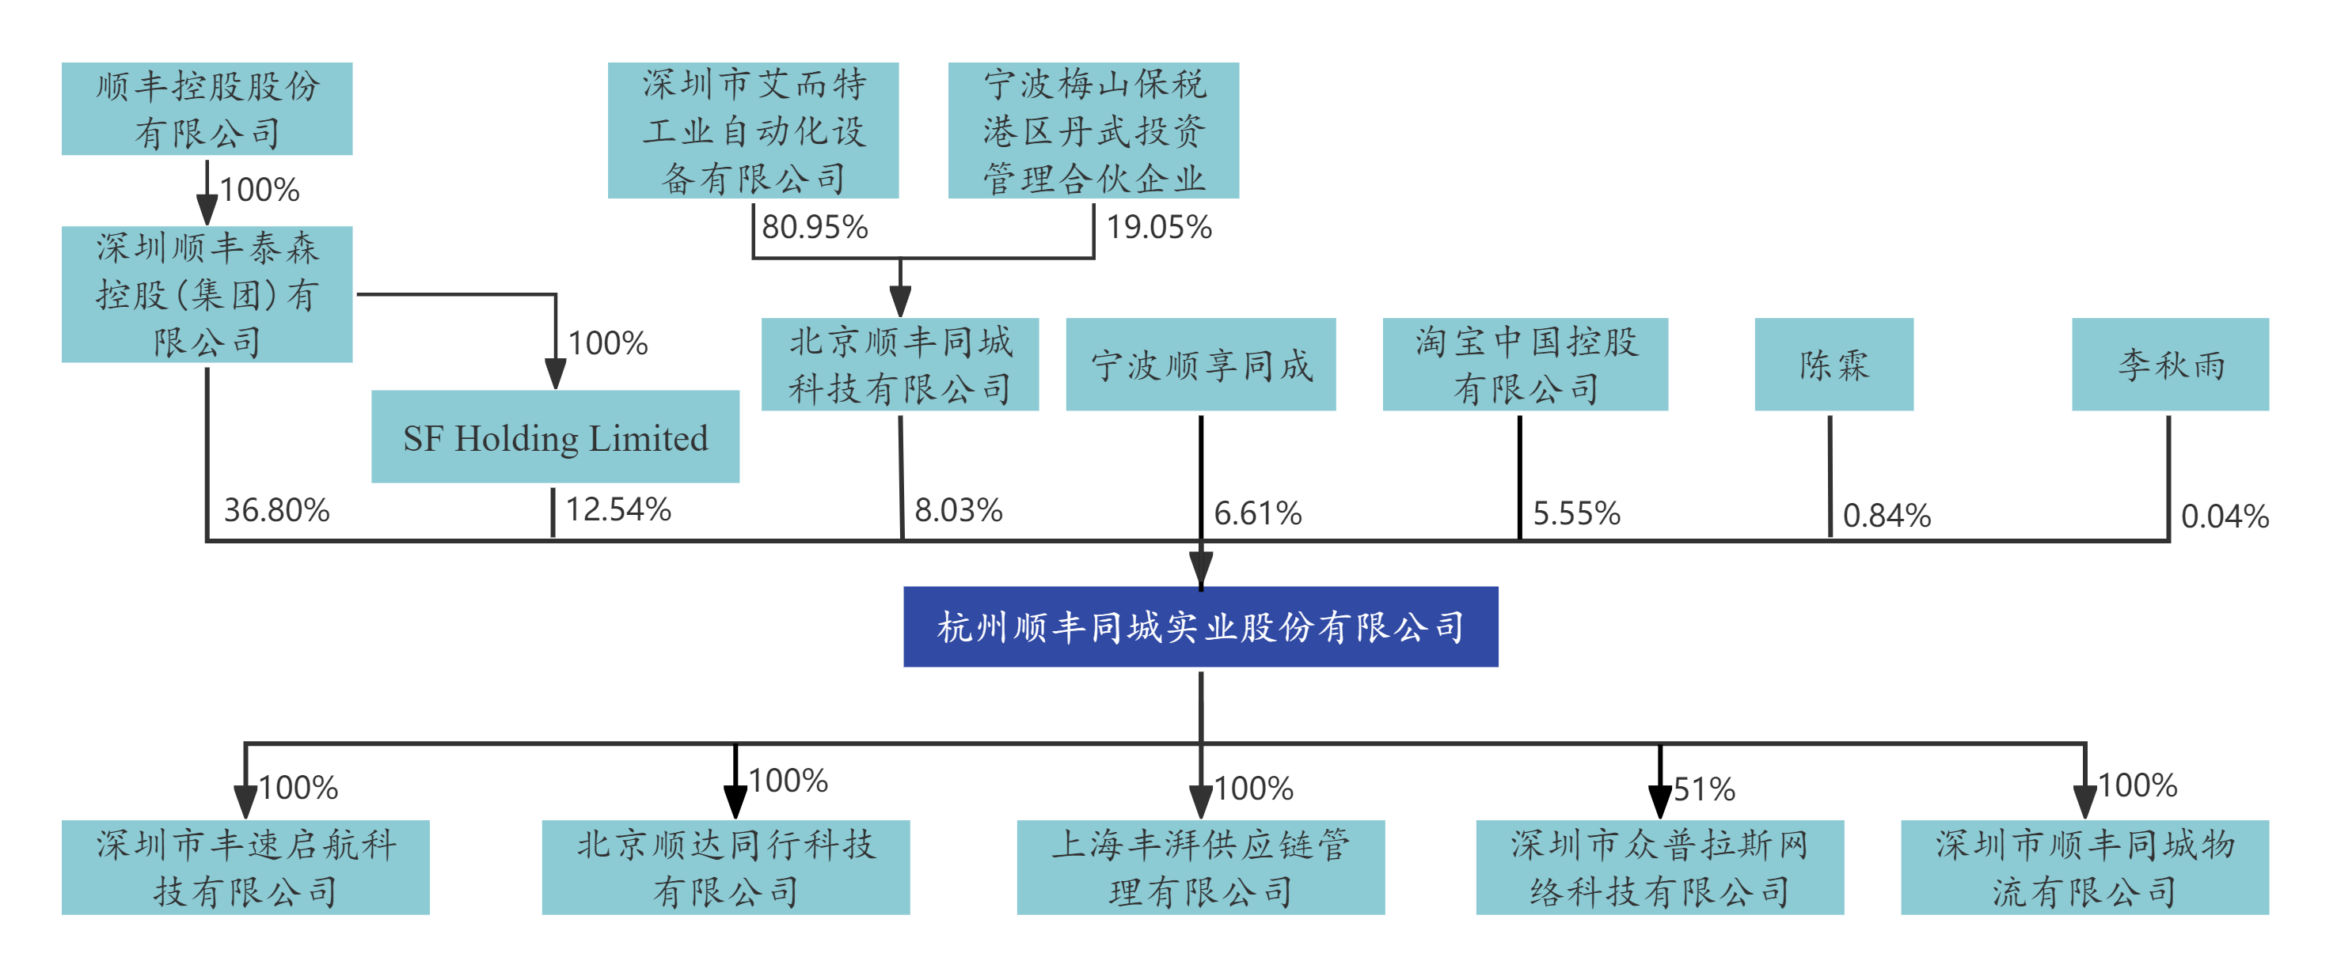
1.2
公司股权结构集中，顺丰控股合计持有公司49.34%的股份。顺丰控股直接持股36.80%，顺丰控股并通过顺丰泰森间接控制公司36.80%的股份和并通过顺丰泰森控制顺丰控股（香港）控制公司12.54%的股份，公司其他高层管理人员通过间接持股共享公司股份，其中陈霖为公司的执行董事、首席技术官兼副总经理。李秋雨为公司的非执行董事。
数据来源：同花顺iFind、开源证券研究所（截至2023年12月）

Slide 25
1.2
公司通过信托计划授予给员工的权益，这些权益在未来可以转化为公司的股份。截至2023年12月31日，顺丰同城已授出的信托受益权份额总计为26,142,480份。在已授出的信托受益权份额中，有两类受益者：陈希文作为董事、监事或高级管理人员，被授予了9,336,600份信托受益权份额。除了上述个人外，还有16,805,880份信托受益权份额被授予给了其他合格的受益者。26,142,480份的规模表明公司希望通过这种方式激励大量员工。
员工激励计划 兹提述本公司于2023年3月28日刊发的通函，内容有关（其中包括）建议采纳员工激励计划，该计划其后已于2023年4月19日举行的临时股东大会上获股东批准。员工激励计划自2023年4月19日起计十年期间内有效及生效。员工激励计划的剩余期限约为九年。
根据整个员工激励计划可授出的信托受益份额额对应的目标股份的最大数目不得超过2023年4月19日本公司已发行H股的5%（即15,514,451股H股，占2023年4月19日已发行310,289,026股H股的5%）。 根据股东批准员工激励计划及信托协议，于2023年6月27日（「信托成立日期」）成立信托旨在管理员工激励计划。 有关根据员工激励计划授权可授出的奖励数目：(i)于信托成立日期可授出的目标股份数目为15,514,451股H股，与同日的113,246,282份信托受益份额额对应；(ii)于2023年12月31日可授出的目标股份数目为12,714,451股H股，与同日的107,717,996份信托受益份额额对应；及(iii)于本报告日期可授出的目标股份数目为12,714,451股H股，与109,773,335份信托受益份额额对应，占同日(a)本公司933,457,707股已发行股份的1.36%及(b)本公司922,574,107股已发行股份（不包括已购回但尚未注销的10,883,600股H股）的1.38%。12自信托成立日期起计直至报告期末，已授予合格参与者的信托受益份额额总数与2,800,000股目标股份对应。
表：截至2023年12月31日止年度所授出的信托受益权份额及变动
姓名或类别 | 信托受益权份额 | 已授出（人民币元） | 于2023年12月31日尚未归属（人民币元）
董事、监事及高级管理层（按个人名称）
陈希文 | 0.9544 | 9,336,600 | 9,336,600
于报告期间的五名最高薪酬人士 | 0.9544 | 9,336,600 | 9,336,600
其他合资格检受者 | 0.9544 | 16,805,880 | 16,805,880
总计 | 0.9544 | 26,142,480 | 26,142,480
数据来源：公司公告、开源证券研究所

Slide 26
1.2
核心管理层成员年龄跨度较大，从36岁到60岁，显示出公司管理层的多元化和经验的丰富性。大多数高管拥有本科或硕士学位，部分高管具有专业领域的深入教育背景，如电子信息工程、电子科学与技术、行政管理等。高管团队涵盖了从技术、财务到市场营销和战略规划等多个专业领域，这表明公司管理层具备全面管理公司运营的能力。多数高管在顺丰控股集团或顺丰同城有较长时间的服务经历，这可能意味着他们对公司文化和业务有深刻理解。部分高管具有外部公司的丰富经验，如独立非执行董事陈觉忠在投资银行和投资管理领域的经验，这可能为公司带来新的视角和专业知识。
表：公司部分董事及高管履历
姓名 | 职务 | 性别 | 国籍 | 学历 | 年龄 | 履历
孙海金 | 董事会主席、执行董事、首席执行官 | 男 | 中国 | 本科 | 45 | 自2006年加入顺丰控股集团，历任人力资源总监、区域总经理、产品负责人等关键职位。自2016年6月起担任同城事业部负责人，全面负责同城配送业务的经营与管理。2019年3月创立集团后，继续担任首席执行官及执行董事。2005年6月毕业于南昌大学行政管理专业，并于2023年11月30日被委任为杭州顺丰同城实业股份有限公司董事会主席。
陈霖 | 执行董事、副总经理、首席技术官 | 男 | 中国 | 硕士 | 39 | 自2017年加入顺丰控股集团，担任同城事业部基础架构研发总监和科技负责人。2019年6月，加入集团担任首席技术官，并于同年9月起兼任顺达同行总经理和执行董事。拥有电子信息工程学士和电子科学与技术硕士学位，并在2023年4月被委任为杭州顺丰同城实业股份有限公司执行董事。
陈希文 | 执行董事、首席财务官,联席公司秘书 | 男 | -- | 硕士 | 42 | 自2014年2月起在顺丰控股集团担任多个财务分析和投资者关系重要职位，包括财务分析专家、副总监及投资者关系部负责人。于2023年3月29日被委任为杭州顺丰同城实业股份有限公司首席财务官及联席公司秘书。
陈觉忠 | 独立非执行董事 | 男 | 澳大利亚 | 硕士 | 64 | 在投资银行和投资管理领域拥有37年以上经验，自2018年担任香港数码港管理有限公司首席投资官，同时是亚洲创业及股权投资基金协会的创办人兼秘书长。曾担任多家公司董事，包括Softech Investment Management Limited、立腾国际学校（香港）有限公司和Makea Difference Institute Limited。自2021年起，成为汇丰控股有限公司成员公司的独立非执行董事，并在青建国际控股有限公司等上市公司担任独立非执行董事及多个委员会成员。
黄静 | 独立非执行董事 | 女 | 中国 | 博士 | 60 | 曾任武汉大学经济与管理学院市场营销与旅游管理系主任，招商银行总行营销顾问，湖北省烟草专卖局营销顾问，天津师范大学兼职教授。现任武汉大学经济与管理学院教授、博士生导师。
李秋雨 | 非执行董事 | 男 | 中国 | 硕士 | 36 | 本公司的非执行董事，自2019年6月起担任此职。拥有超过11年的投资经验，在华泰联合证券有限责任公司任职多年，最终职位为投资银行部董事。2018年6月后担任顺丰控股投资并购部负责人。教育背景包括武汉大学工商管理学士学位和金融硕士学位。
刘佳 | 董事会秘书、联席公司秘书 | 女 | -- | 硕士 | 44 | 本公司的董事会秘书兼联席公司秘书之一，自2021年11月30日起生效。目前还担任公司CEO办公室负责人及多个执行董事职务。自2015年加入顺丰控股集团，历任战略管理副总监、战略规划总监。
资料来源：公司公告、开源证券研究所

Slide 27
回购公司股份 正如2023年10月19日本集团自愿公告所述，董事会决定行使股份回购授权，拟动用的资金上限为2亿港元，并视乎市况不时在公开市场上回购H股。自上述公告日起计及直至2024年3月26日（即本报告日期）止，我们于联交所以总代价约10,971.8万港元购回共计10,883,600股股份。进行回购旨在彰显董事会对自身业务发展前景的长期信心，并尽最大努力把公司经营面的提升以实际回馈股东，最终使本公司受益及为股东创造价值。

Slide 28
2、行业分析：

Slide 29
2.1
图表显示了从2016年到2025年（含预测）中国即时配送服务行业的年订单量。从2017年到2019年，订单量呈现显著增长，从大约10亿单增长到超过90亿单。 2020年和2021年的数据显示了进一步增长，尽管增长率有所下降。订单量增长率在2017年到2019年间逐年下降，从超过80%降至60%左右。2020年和2021年的预测增长率进一步下降，表明行业增速可能正在放缓。
图表还提供了按交易额划分的中国本地消费市场规模。从2016年到2025年，交易额呈现上升趋势，从大约20万亿元增长到超过35万亿元。交易额增长率在2017年到2019年间波动，但整体呈现下降趋势。2020年和2021年的预测增长率显示了负增长，这可能表明市场规模的增长在短期内
图：中国即时配送服务行业的年订单量
图：按交易额划分的中国本地消费市场规模
数据来源：公司招股说明书，开源证券研究所
数据来源：公司招股说明书，开源证券研究所

Slide 30
2.1
渗透率是指即时配送服务在潜在市场中的占有率，图表显示了从2016年到2025年（含预测）的渗透率变化。从2016年的较低水平开始，渗透率逐年上升，表明即时配送服务在市场中的接受度和使用率逐渐提高。预测数据显示，渗透率将继续增长，这可能反映了即时配送服务的便利性和效率在消费者中的日益普及。
图表显示了城镇服务业就业人员的平均年薪随时间的变化。平均年薪从2016年的较低水平逐年增长，这反映了服务业对专业技能和经验的需求增加，以及整体经济水平的提升。
渗透率的增长和平均年薪的提升共同表明，第三方即时配送服务行业正在经历快速增长和扩张。服务业就业人员的平均年薪增长可能吸引了更多的劳动力进入该行业
图：中国第三方即时配送服务行业的年渗透率（按订单量计算）
图：城镇服务业就业人员的平均年薪（人民币元）
数据来源：公司招股说明书，开源证券研究所
数据来源：公司招股说明书，开源证券研究所

Slide 31
2.1
顺丰同城在两个时间点（截至2020年12月31日和2021年3月31日）均占据了最大的市场份额，分别为64.40%和63.40%，显示出其在行业中的领导地位。
A公司在两个时间点的市场份额分别为10.90%和10.40%，位于顺丰同城之后，是市场份额排名第二的公司，表明其在行业中具有较强的竞争力。
公司B、C、D和E的市场份额相对较小，但它们合计的市场份额仍然占据了行业的一定比例，说明市场存在一定程度的竞争。从2020年到2021年，顺丰同城的市场份额略有下降，从64.40%降至63.40%，而顺丰同城的市场份额保持相对稳定。市场集中度较高，顺丰同城和A公司占据了大部分市场份额，表明这两家公司在行业中具有较强的影响力和竞争力。
公司C、D和E作为相对较新的市场参与者，正在逐步扩大市场份额，这可能表明它们在服务、技术或市场策略上具有一定的优势。市场份额的分布可能反映了各公司在服务质量、成本效率、技术创新和客户满意度等方面的竞争。
尽管市场集中度较高，但新兴竞争者的存在表明市场仍有增长和创新的空间。 市场份额的分布可能指示了消费者偏好和行业趋势，例如对即时配送服务的需求增长和对服务质量的重视。
图：中国第三方即时配送服务行业的市场份额（以订单量计）截至2020年12月31日止年度
图：中国第三方即时配送服务行业的市场份额（以订单量计）
截至2021年3月31日止十二个月
注：
公司A是一家在美国上市的电商及即时配送平台，于2014年推出服务，业务网络覆盖全国。
公司B是一家在2010年成立的即时配送平台，业务网络覆盖全国，由一家香港上市的电商公司拥有。
公司C是一家在2014年成立的即时配送平台，向商家及消费者提供履约服务。
公司D是一家在2015年成立的即时配送平台，业务网络覆盖全国，由一家在香港及美国双重上市的公司拥有。
公司E是一家在2015年成立的即时配送平台，向商家及消费者提供履约服务。
数据来源：公司招股说明书，开源证券研究所
数据来源：公司招股说明书，开源证券研究所

Slide 32
3、

Slide 33
1.1
1. 高效配送体系
• 精英骑士团队: 统一着装、专业设备、严格筛选、全自营管理，确保高品质服务
• 多元运力模式: 驻店、商圈、全城三层网络，精准匹配需求，灵活应对订单波动
• 智能调度系统: 订单智能分发、供需实时调控、AI全局调度、智能路线规划，实现高效资源匹配
2. 全链路解决方案
• 整合顺丰速运资源，打造“同城+仓储”、“同城+冷运”、“同城+店配”等全链路服务
• 前置仓方案: 客户集中区设置前置仓，提供调拨服务，缩短配送半径，实现“线上下单+前置仓发货+平均1小时到家”
3. 多样化产品服务
• 标准产品: 同城点到点配送，多种履约模式，含尊享、特惠选项
• 客制化产品: 定制配送方案、专属服务体系、多维增值服务
• 全方位解决方案: 覆盖餐饮、商超、服装、数码、医药等行业，适用店铺、配送点、站点、仓库、自提柜等场景，整合快递、即时、正逆向配送
4. 数字化运营支持
• 私域流量: 搭建流量闭环，线上筛选对接线下服务，促进流量变现
• 数据运营: 整合全渠道订单数据，定期复盘分析，构建客户画像，支持多场景营销和精细化管理
资料来源：公司官网、开源证券研究所

Slide 34
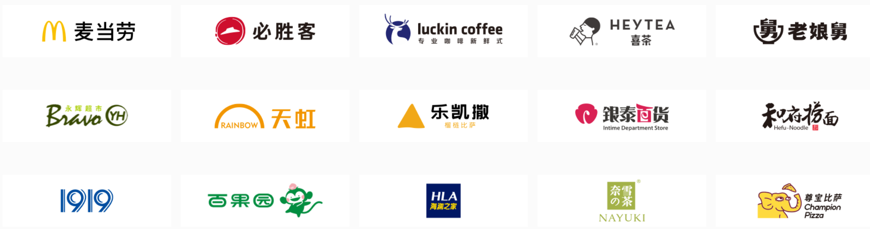
3.1
创新提出CP模式，全要素全渠道赋能，海量商家的信赖选择
顺丰同城的合作伙伴覆盖了餐饮、商超、服装、奢侈品、消费电子等28个行业，包括一些知名品牌，如麦当劳、必胜客、喜茶、银泰百货等，这些品牌的合作增加了顺丰同城的市场知名度和信誉。合作伙伴的多样性和知名品牌的参与表明顺丰同城在市场中有广泛的覆盖，能够为不同领域的客户提供即时配送服务。能够与多个行业的领先品牌建立合作关系，说明顺丰同城具备高效的物流解决方案和高标准的客户服务。与多个行业的品牌合作，可能为顺丰同城提供了竞争优势，尤其是在品牌信任度和市场影响力方面。海量商家选择顺丰同城作为合作伙伴，反映了客户对顺丰同城服务的信赖和满意度。广泛的合作伙伴网络为顺丰同城提供了业务扩展的机会，公司可以通过这些关系进一步探索新的市场和客户群体。
图：顺丰同城合作伙伴覆盖覆盖餐饮、商超、服装、奢侈品、消费电子等28个行业
资料来源：顺丰同城官网、开源证券研究所

Slide 35
7.
风险提示

Slide 36
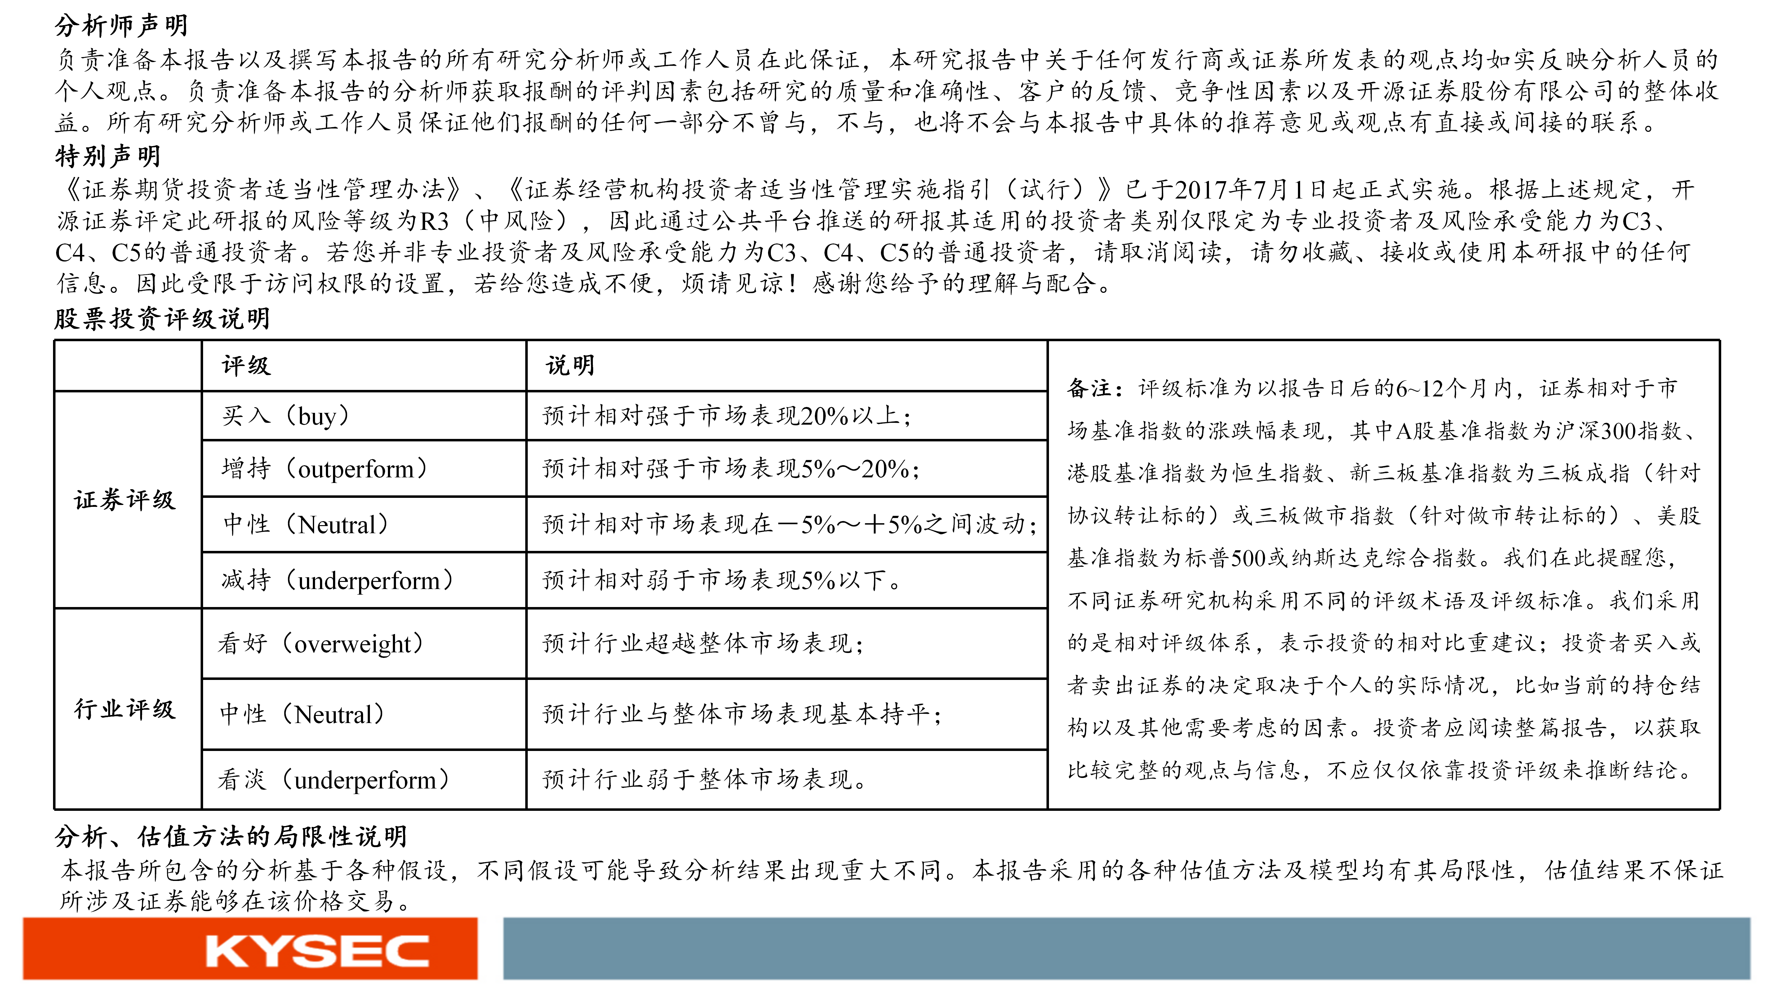

Slide 37
法律声明
开源证券股份有限公司是经中国证监会批准设立的证券经营机构，具备证券投资咨询业务资格。
本报告仅供开源证券股份有限公司（以下简称“本公司”）的机构或个人客户（以下简称“客户”）使用。本公司不会因接收人收到本报告而视其为客户。本报告是发送给开源证券客户的，属于商业秘密材料，只有开源证券客户才能参考或使用，如接收人并非开源证券客户，请及时退回并删除。
本报告是基于本公司认为可靠的已公开信息，但本公司不保证该等信息的准确性或完整性。本报告所载的资料、工具、意见及推测只提供给客户作参考之用，并非作为或被视为出售或购买证券或其他金融工具的邀请或向人做出邀请。本报告所载的资料、意见及推测仅反映本公司于发布本报告当日的判断，本报告所指的证券或投资标的的价格、价值及投资收入可能会波动。在不同时期，本公司可发出与本报告所载资料、意见及推测不一致的报告。客户应当考虑到本公司可能存在可能影响本报告客观性的利益冲突，不应视本报告为做出投资决策的唯一因素。本报告中所指的投资及服务可能不适合个别客户，不构成客户私人咨询建议。本公司未确保本报告充分考虑到个别客户特殊的投资目标、财务状况或需要。本公司建议客户应考虑本报告的任何意见或建议是否符合其特定状况，以及（若有必要）咨询独立投资顾问。在任何情况下，本报告中的信息或所表述的意见并不构成对任何人的投资建议。在任何情况下，本公司不对任何人因使用本报告中的任何内容所引致的任何损失负任何责任。若本报告的接收人非本公司的客户，应在基于本报告做出任何投资决定或就本报告要求任何解释前咨询独立投资顾问。
本报告可能附带其它网站的地址或超级链接，对于可能涉及的开源证券网站以外的地址或超级链接，开源证券不对其内容负责。本报告提供这些地址或超级链接的目的纯粹是为了客户使用方便，链接网站的内容不构成本报告的任何部分，客户需自行承担浏览这些网站的费用或风险。
开源证券在法律允许的情况下可参与、投资或持有本报告涉及
的证券或进行证券交易，或向本报告涉及的公司提供或争取提供包括投资银行业务在内的服务或业务支持。开源证券可能与本报告涉及的公司之间存在业务关系，并无需事先或在获得业务关系后通知客户。
本报告的版权归本公司所有。本公司对本报告保留一切权利。除非另有书面显示，否则本报告中的所有材料的版权均属本公司。未经本公司事先书面授权，本报告的任何部分均不得以任何方式制作任何形式的拷贝、复印件或复制品，或再次分发给任何其他人，或以任何侵犯本公司版权的其他方式使用。所有本报告中使用的商标、服务标记及标记均为本公司的商标、服务标记及标记。
开源证券研究所
上海：上海市浦东新区世纪大道1788号陆家嘴金控广场1号楼10层
邮箱：research@kysec.cn
北京：北京市西城区西直门外大街18号金贸大厦C2座16层
邮箱：research@kysec.cn
深圳：深圳市福田区金田路2030号卓越世纪中心1号楼45层
邮箱：research@kysec.cn
西安：西安市高新区锦业路1号都市之门B座5层
邮箱：research@kysec.cn

Slide 38



